Slide 1
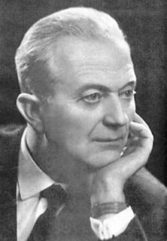
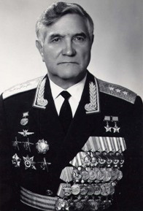
Анатолій Кос – Анатольський (1909 – 1983)

Slide 2
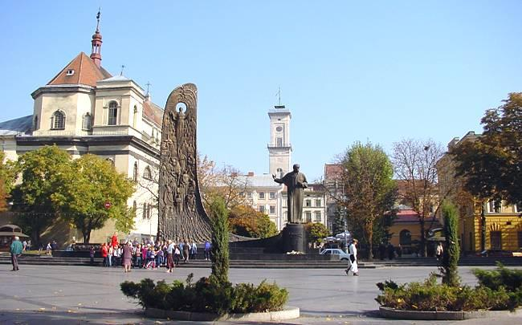
Тернистими шляхами.

Slide 3
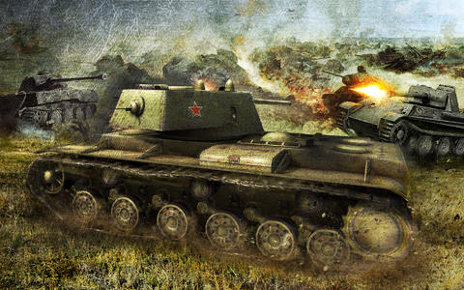
Окупація Львову Німецькими окупантами.

Slide 4
ТВОРЧІСТЬ.

Slide 5
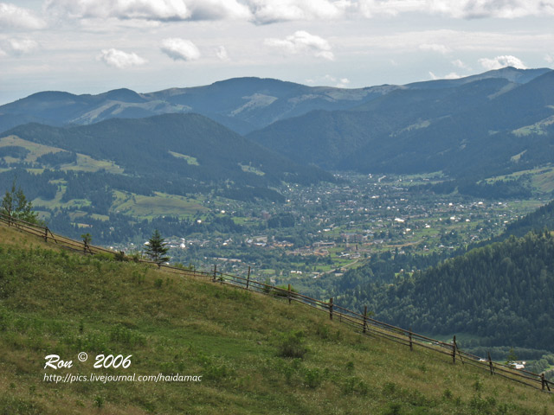
Нова верховина

Slide 6
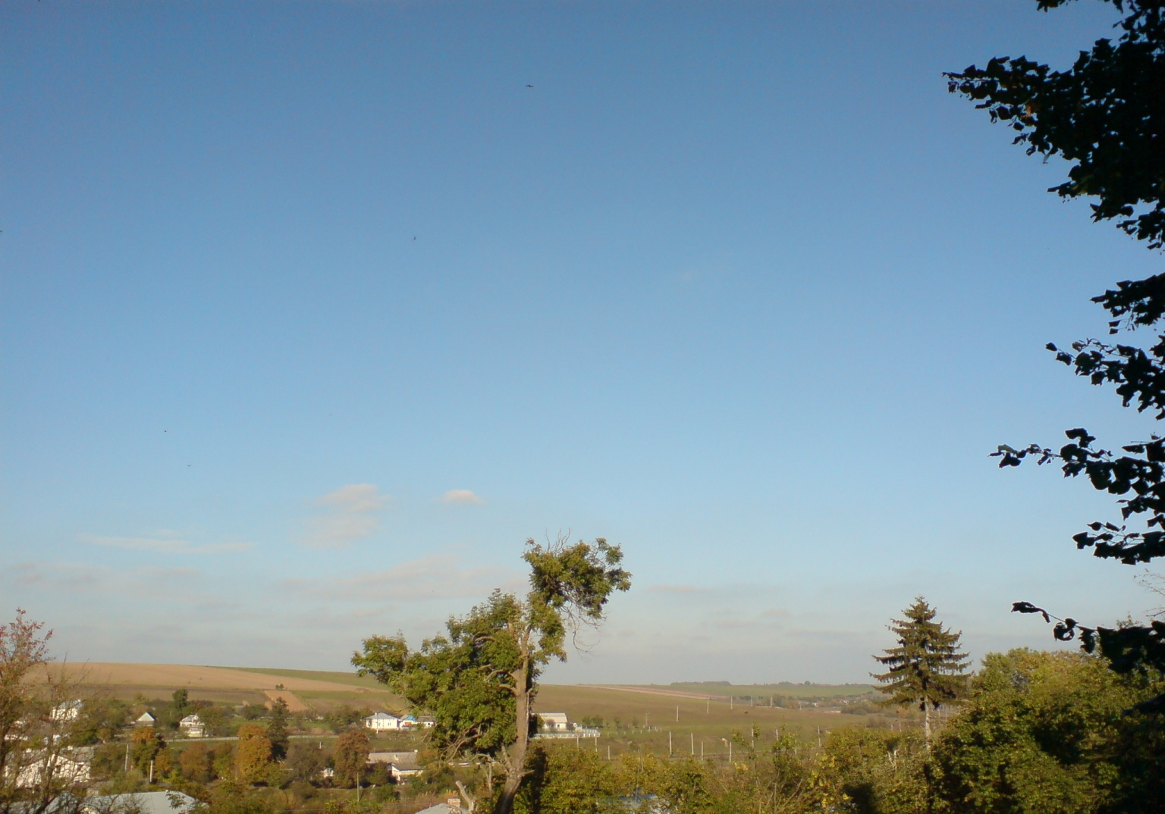
Кантати.

Slide 7
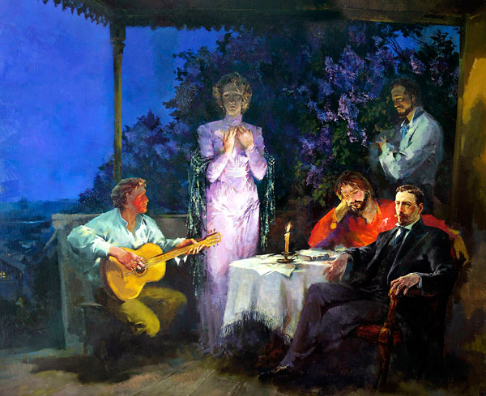
Пісні,Романси,Вокальні ансамблі.

Slide 8
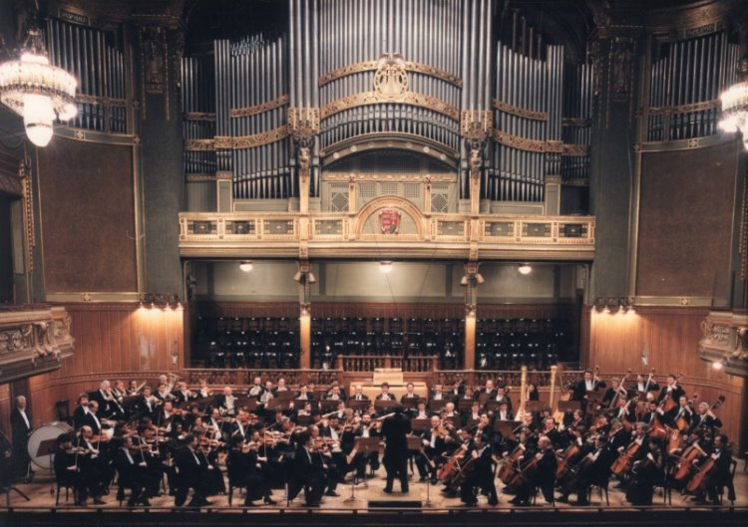
КАМЕРНО – ІНСТРУМЕНТАЛЬНАТА СИМФОНІЧНА МУЗИКА

Slide 9
КІНЕЦЬ
Роботу виконав
Учень 8 –а класу
Волочиської Д Ш М
Гручман Євген

